Slide 1
Le vacanze

Slide 2
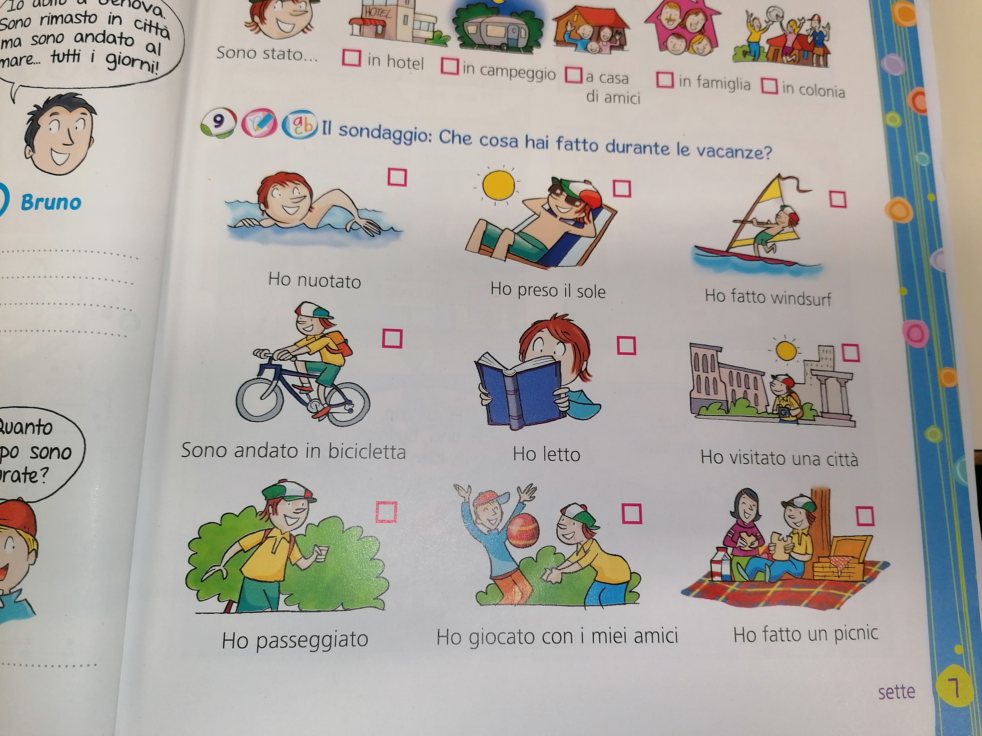
Io nuoto nel mare.

Slide 3
Io prendo il sole.

Slide 4
Io faccio windsurf.

Slide 5
Io vado in bicicletta.

Slide 6
Io leggo un libro.

Slide 7
Io visito una città.

Slide 8
Io passeggio.

Slide 9
Io gioco con gli amici.

Slide 10
Io faccio un picnic.

